Slide 1



Trường : Tiểu học Hoà Nghĩa- quận Dương Kinh
MÔN toán lớp 1
BÀI 33: Luyện tập chung( Tiết 1)
GIÁO VIÊN: VŨ THỊ THU HÀ

Slide 2

Bài 33
Luyện tập chung
(Tiết 1)

Slide 3
Ổn định tổ chức:
Chúng mình cùng nhau hát bài “Con chim non” nào!

Slide 4
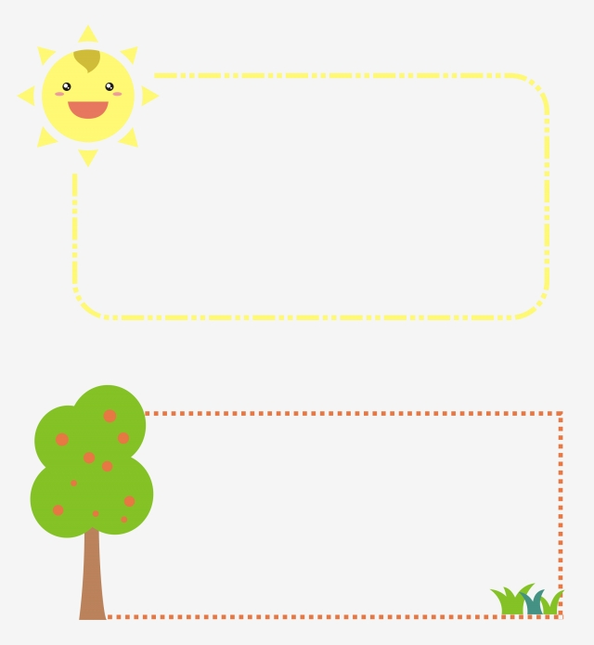
AI NHANH
AI ÑUÙNG

Slide 5
Đặt tính rồi tính:
57 - 4
35 + 22
40 - 10
57
4
35
22
40
10
-
+
-
53
57
30

Slide 6

Lưu ý
- Viết các số cùng hàng thẳng cột.
- Tính từ phải sang trái.
- Viết các chữ số rõ ràng.

Slide 7
Các em làm rất tốt!

Slide 8
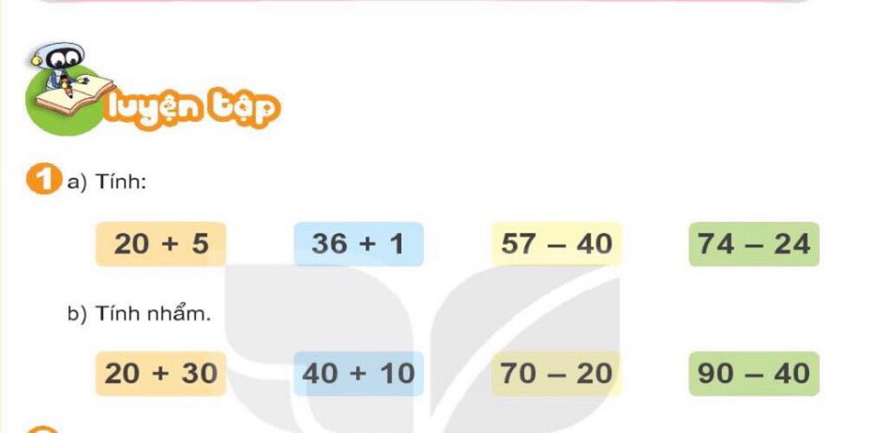
Luyện tập chung

Slide 9


a) Tính
20 + 5 =
36 + 1 =
74 – 24 =
25
37
57 – 40 =
17
50
b) Tính nhẩm
20 + 30 =
70 – 20 =
50
50
90 – 40 =
50
40 + 10 =
50

Slide 10

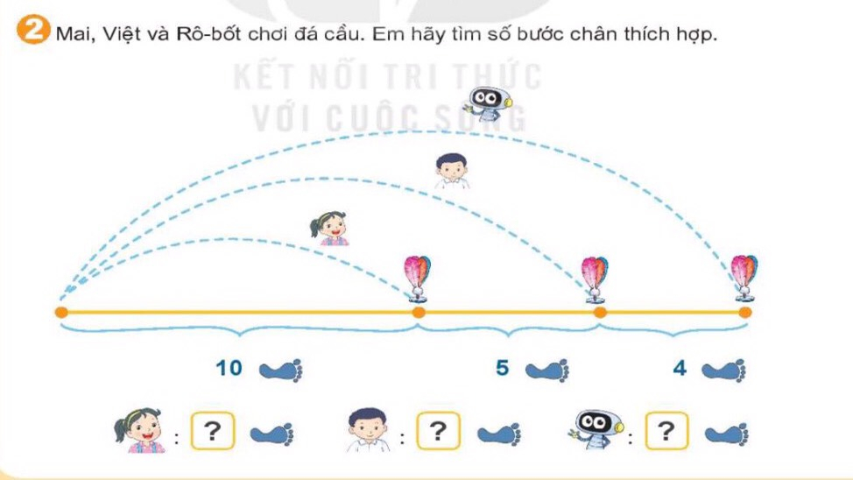

Slide 11
10
15
19
Mai: 10 Việt: 10 + 5 = 15
Rô-bốt : 10 + 5 + 4 = 19

Slide 12

GIẢI LAO
Chúng mình cùng hát bài hát
“Cả nhà thương nhau” nhé!

Slide 13

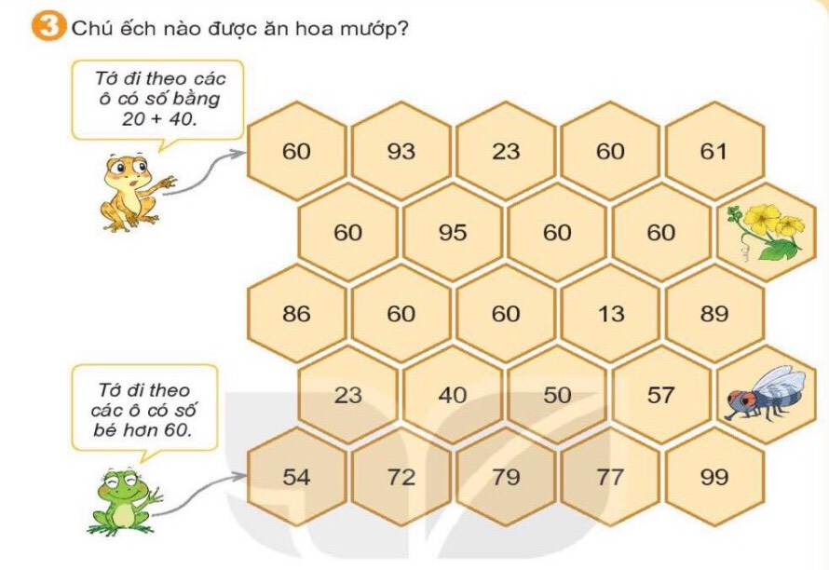
60
60
60
60
60
60
23
40
50
57
54

Slide 14

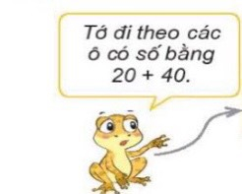
Luyện tập chung

Slide 15
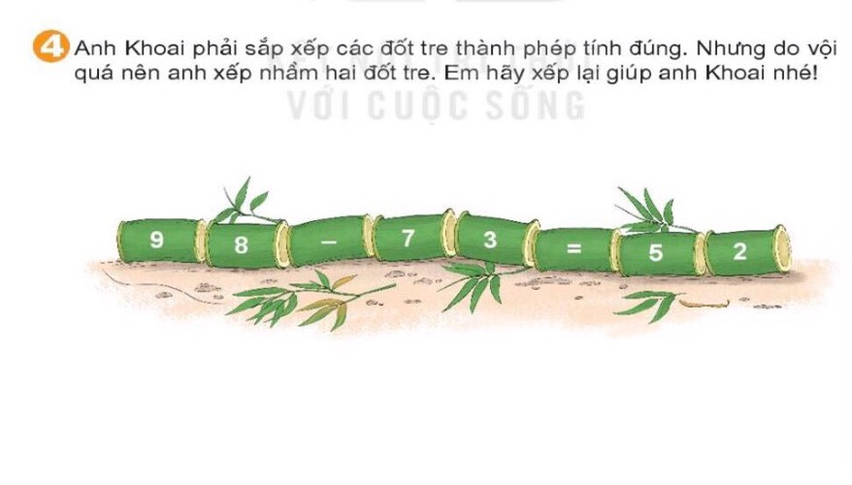
Luyện tập chung
2
5
98 – 73 =
25

Slide 16

Củng cố - Dặn dò
- Nhận xét tiết học
Chuẩn bị bài sau:

